Slide 1
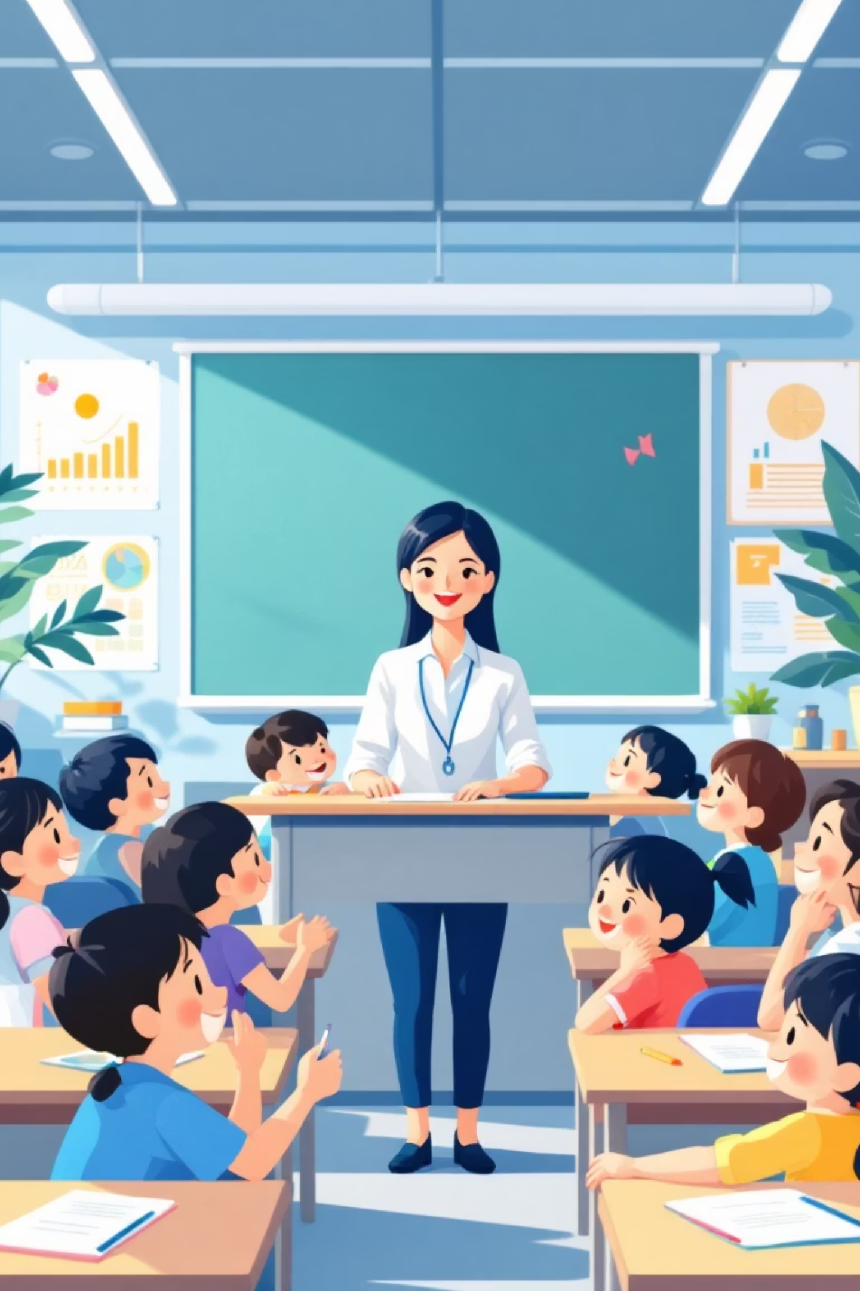
Tiếng Việt Lớp 2:
Tuần 12
Bài 22: Luyện tập
Từ ngữ chỉ sự vật, đặc điểm; câu nêu đặc điểm
Chào mừng các em học sinh và quý thầy cô đến với buổi học thú vị về Tiếng Việt!

Slide 2
KHỞI ĐỘNG
Hát Vui & Khám Phá Đồ Chơi
Hát vui:
Chia sẻ:
Cùng nhau hát vang bài “Em yêu trường em” để bắt đầu buổi học thật sảng khoái nhé!
"Ở nhà em có đồ chơi nào?"
"Em thích đồ chơi gì nhất?"
Tuần 12 – Bài 22
Luyện tập từ ngữ chỉ sự vật, đặc điểm; câu nêu đặc điểm

Slide 3
2. Hình Thành Kiến Thức Mới
Bài 1: Tìm Từ Ngữ Gọi Tên Đồ Chơi Trong Tranh
Các em hãy nhìn vào bức tranh và tìm xem có những món đồ chơi
nào nhé!
Các từ ngữ gợi ý:
Gấu bông
Máy bay
Ô tô
Búp bê
Bóng đá
Đồ chơi xếp hình (Lego)
Con quay

Slide 4



Bài 2: Sắp Xếp Từ Ngữ Thành Câu Hoàn Chỉnh
Hãy giúp các từ ngữ này tìm đúng vị trí để tạo thành
những câu có nghĩa nhé!
Câu a
Câu b
Câu c
rất, mềm mại,
chú gấu bông
sặc sỡ, có nhiều màu sắc, đồ chơi lê-gô
xinh xắn, bạn búp bê,
và dễ thương

Slide 5
Bài 2: Đáp Án Sắp Xếp Từ Ngữ
a. Chú gấu bông rất mềm mại.
b. Đồ chơi lê-gô có nhiều màu sắc sặc sỡ.
c. Bạn búp bê xinh xắn và dễ thương.

Slide 6
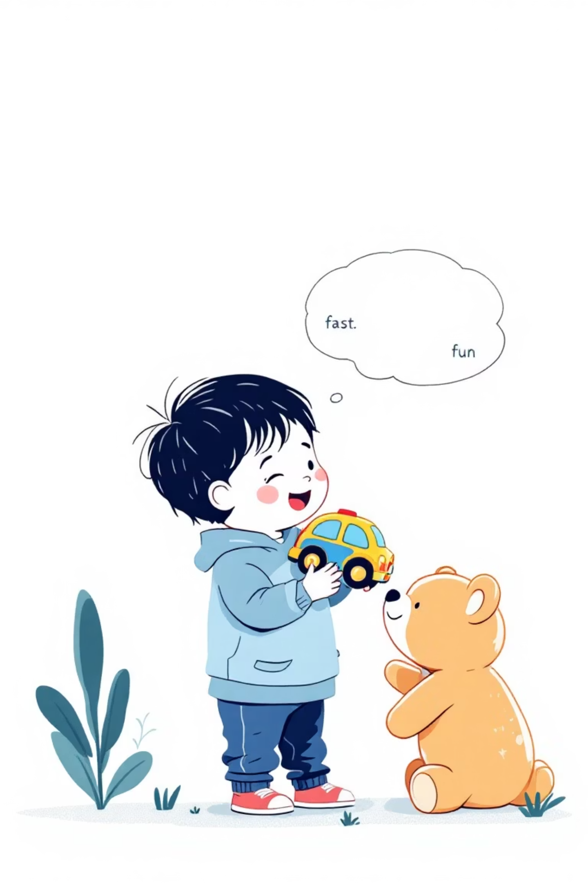
Bài 3: Đặt Câu Nêu Đặc Điểm Của Đồ Chơi
Bây giờ, hãy chọn một món đồ chơi mà em yêu thích và đặt một câu nói về đặc điểm của nó nhé!
Gợi ý: “Hãy chọn 1 món đồ chơi và đặt câu nói lên đặc điểm của nó”
Ví dụ:
“Chiếc ô tô của em rất đẹp.”
“Con rô-bốt của em màu đỏ,
biết đi và nói chuyện.”

Slide 7
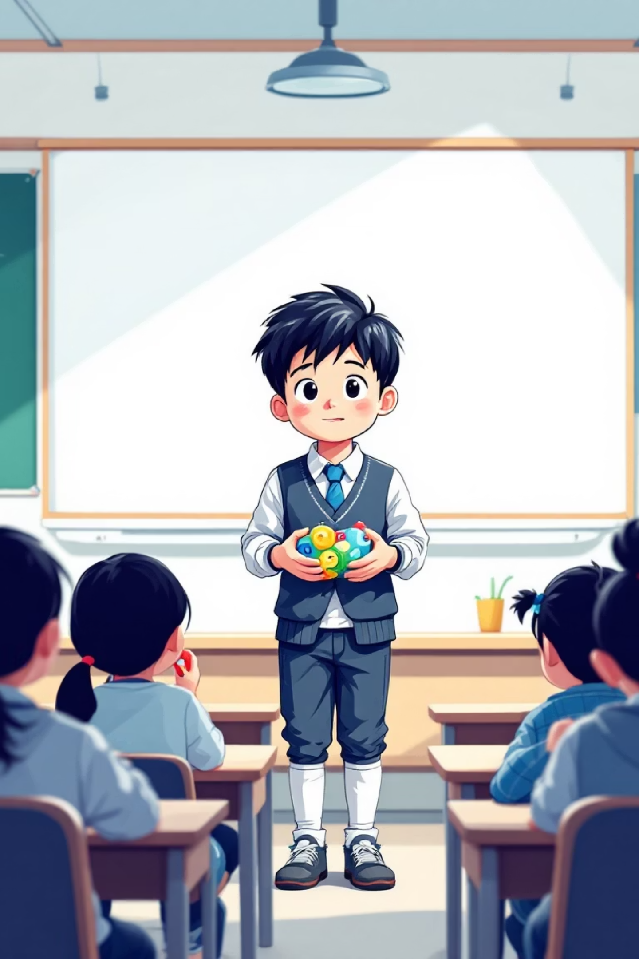
4. Vận Dụng, Trải Nghiệm
Thuyết Trình Nhanh
Món Đồ Chơi Yêu Thích Của Em
Gợi ý sử dụng câu:
“Đây là…”
“Nó có đặc điểm là…”

Slide 8
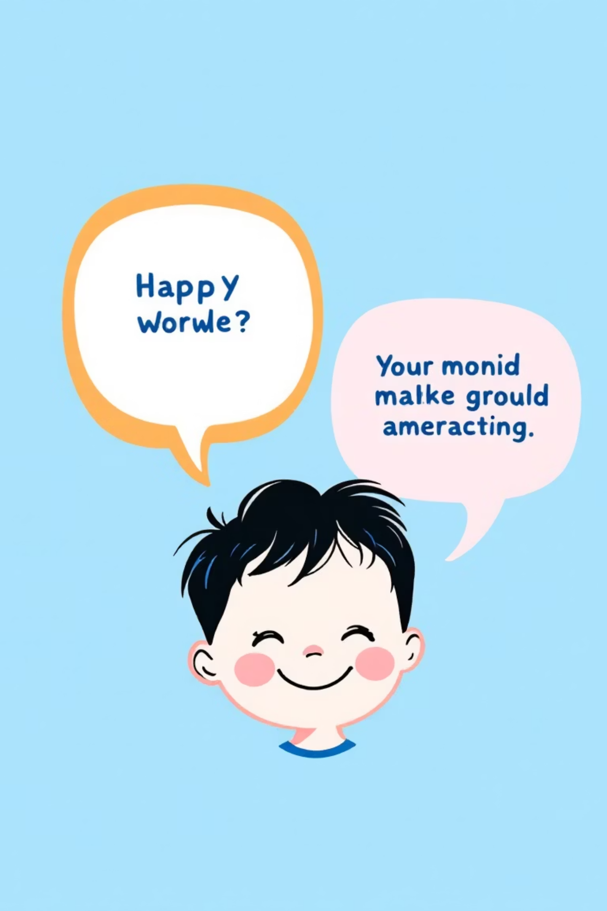



Lời Khuyên Cho Thuyết Trình Thành Công
Tự tin
Sáng tạo
Hãy nói to, rõ ràng và nhìn vào các bạn.
Nêu những đặc điểm thú có thể chưa vị mà các bạn biết.
Chia sẻ
Hãy kể vì sao em lại yêu thích món
đồ chơi đó.

Slide 9





Củng Cố Kiến Thức
Từ chỉ sư vật
Câu mô tả
Từ chỉ đặc điểm
Mô tả đồ chơi
Hôm nay chúng ta đã học được cách gọi tên và miêu tả đặc điểm của các món đồ chơi, cũng như cách đặt câu thật hay!

Slide 10
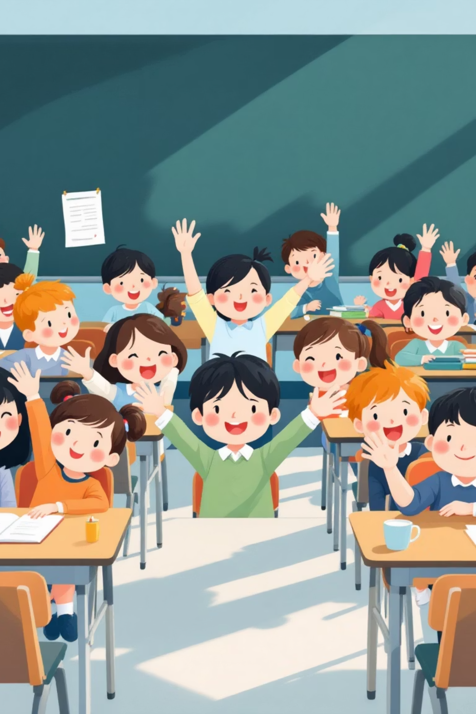
Dặn Dò & Hẹn Gặp Lại!
Về nhà:
Chuẩn bị:
Xem lại các từ ngữ và câu đã học.
Bài học tiếp theo.
Tập đặt thêm nhiều câu miêu tả đồ vật khác.
Giữ gìn đồ chơi của mình thật cẩn thận.
Cảm ơn các em học sinh và quý thầy cô
đã tham gia buổi học hôm nay!

